Slide 1
A Parábola do Macaco

Slide 2
A Parábola do Macaco
Namíbia

Slide 3
O que você faria para receber 10 milhões de dólares?
Deixaria a família: 25%
Deixaria a igreja: 25%
Se prostituiria por uma semana ou mais: 23%
Mudaria sua cidadania: 16%
Deixaria seu cônjuge: 16%
Ficaria quieto e deixaria um assassino fugir: 10%
Venderia crianças para adoção: 3%

Slide 4
Aimer l’argent c’est bien...
“A ganância é boa. A ganância é certa porque a ganância funciona. A ganância exclarece, vai ao âmago das coisas, representa a motivação interna do progresso. E a ganância, lembre-se disso, não apenas salvará a sociedade, mas especialmente esta sociedade que funciona mal e é chamada os Estados Unidos da América.”
Michael Douglas como Gordon Gecko no filme “Wall Street”

Slide 5
Lucas 12:13-15
«Alguém da multidão lhe disse: ‘Mestre, dize a meu irmão que divida a herança comigo’. Respondeu Jesus: ‘Homem, quem me designou juiz ou árbitro entre vocês?’ Então lhes disse: ‘Cuidado! Fiquem de sobreaviso contra todo tipo de ganância; a vida de um homem não consiste na quantidade dos seus bens’.»

Slide 6
Andrew Carnegie
Tornou-se milionário na indústria de ferro.
Era workaholic, mas ajudou os pobres.
Um socialista veio vê-lo e criticou-o por ser um milionário enquanto milhões de pessoas viviam na pobreza.
Ele deveria dividir igualmente entre todos.
Carnegie fez um cálculo rápido numa folha de papel e disse à sua secretária: “Por favor, dê 16 centavos a este pobre homem. Esta é sua parte”.

Slide 7
Provérbios 21:26
«O dia inteiro ele deseja mais e mais, enquanto o justo reparte sem cessar.»

Slide 8
Paulo Falando sobre o Amor ao Dinheiro
«Entre vocês não deve haver nem sequer menção de imoralidade sexual como também de nenhuma espécie de impureza e de cobiça; pois essas coisas não são próprias para os santos.»
Efésios 5:3

Slide 9
Mesma Mensagem aos Colossenses
« Assim, façam morrer tudo o que pertence à natureza terrena de vocês: imoralidade sexual, impureza, paixão, desejos maus e a ganância, que é idolatria. »
Colossenses 3:5

Slide 10
Tome cuidado!
Você não precisa ser rico para amar o dinheiro.
O amor pelo dinheiro não tem nada a ver com a quantia que você tem.
É uma postura mental.
Queremos dinheiro por razões ruins.
O dinheiro em si não é ruim.
Não há vergonha em ser bem sucedido.

Slide 11
Tome Cuidado!
Não é pecado querer melhorar seu estilo de vida.
Não é pecado ter um carro.
Não é pecado ter uma casa.
Mas a pergunta que temos que fazer é: Estou vivendo para algo específico ou para melhorar minha vida como um todo?

Slide 12
Nações Unidas
35 países estão sofrendo carência de alimentos.
25.000 pessoas estão morrendo diariamente por falta de alimento.
1 bilhão de pessoas vivem com menos de 1$ (um dólar) por dia.
Em 2050, 9 bilhões de pessoas não terão o suficiente para comer.

Slide 13
Lucas 12:16-19
« Então lhes contou esta parábola: “A terra de certo homem rico produziu muito. Ele pensou consigo mesmo: ‘O que vou fazer? Não tenho onde armazenar minha colheita’. “Então disse: ‘Já sei o que vou fazer. Vou derrubar os meus celeiros e construir outros maiores, e ali guardarei toda a minha safra e todos os meus bens.»

Slide 14
Lucas 12:19b-21
« … E direi a mim mesmo: Você tem grande quantidade de bens, armazenados para muitos anos. Descanse, coma, beba e alegre-se’. “Contudo, Deus lhe disse: ‘Insensato! Esta mesma noite a sua vida lhe será exigida. Então, quem ficará com o que você preparou?’ “Assim acontece com quem guarda para si riquezas, mas não é rico para com Deus”. »

Slide 15
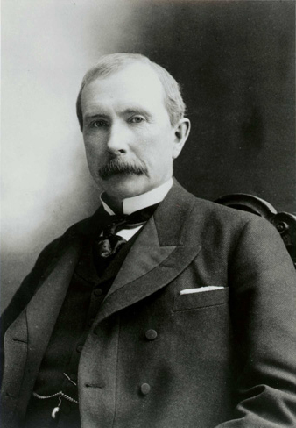
John D. Rockefeller
Milionário aos 23 anos de idade
Bilionário aos 50 anos de idade
Tornou-se doente aos 53 anos, perdeu peso, perdeu o apetite e dentro de um ano estava prestes a morrer.
Estabeleceu uma fundação
Penicilina
Malária
Tuberculose
Difteria etc

Slide 16
No momento em que começou a dar, ele melhorou...
Ele viveu até os 98 anos de idade!
Quando ele morreu, um repórter perguntou à sua secretária pessoal: quanto ele deixou para trás?
TUDO

Slide 17
Não há nada de errado com planejar
A idéia de construir novos celeiros foi uma boa idéia.
Fazia sentido.
Era lógica.
A Bíblia nos diz para sentar e planejar antes de construir.
O que estava errado?
Não havia nenhuma idéia de compartilhar.

Slide 18
Os Pobres na Bíblia
Você se surpreenderia com a quantidade de vezes que a Bíblia fala sobre os pobres.
No AT, a caridade aos pobres era parte da prática normal.

Slide 19
No NT, os pobres estavam no centro do ensino de Jesus:
Mateus 19:21 – o jovem rico
Marcos 12:42 – uma viúva pobre
Lucas 4:18 – boas novas aos pobres
João 13:29 – dar algo aos pobres
Rom. 15:26 – uma oferta para os pobres
I Cor. 13 – vender tudo para dar aos pobres
Gál. 2:10 – lembrar dos pobres
Tiago 2:2 – há pobres entre nós?

Slide 20
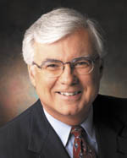
Bruce Wilkinson
Autor do livro A Oração de Jabez e de outros 60 livros.
Reunião de família em Kentucky.
Will, um menino de 9 anos, pediu uma doação.
Pequeno rádio que funciona com energia solar.

Slide 21
O Fim

